Slide 1

UNSAAC | Plan de tesis 2026
Desarrollo de un modelo de aprendizaje automático para la detección de acoso sexual en relatos de estudiantes de la UNSAAC
Plan de tesis · Pamela Diaz Misme
Asesor: Dr. Rony Villafuerte Serna
Notes:
Presento mi plan de tesis. El título tiene tres partes: en azul el proceso (desarrollo de), en amarillo la tecnología (un modelo de aprendizaje automático) y en rojo el contexto (la detección de acoso sexual en relatos de estudiantes de la UNSAAC).

Slide 2

UNSAAC | Plan de tesis 2026
Resumen
Se propone desarrollar un modelo de aprendizaje automático que, a partir de un relato escrito por un estudiante, indique si describe o no una situación de acoso sexual. Se construirá un corpus de relatos voluntarios, anonimizados y anotados con una guía revisada por especialistas. Se compararán regresión logística, SVM y Naïve Bayes con TF-IDF, además de BETO, y el mejor modelo se validará frente a una línea base léxica. Al final, el modelo se integrará en un prototipo de apoyo a la revisión humana.
Notes:
En una frase: quiero construir un modelo que lea un relato y diga si describe acoso sexual. El aporte es el modelo validado con datos locales y el prototipo que lo pone al servicio de quien revisa los casos.

Slide 3
UNSAAC | Plan de tesis 2026
Contenido
  Introducción
  Hipótesis
  Problema
  Variables
  Antecedentes
  Marco teórico
  Justificación
  Metodología
  Objetivos
  Ejecución

Slide 4
UNSAAC | Plan de tesis 2026
Introducción
En la universidad, las jerarquías, la normalización y la cultura del silencio hacen que el acoso casi no se denuncie.
Ya hay modelos en inglés y en español, pero con tuits o mensajes. Ninguno se entrenó con relatos de estudiantes universitarios peruanos.
Buscar palabras clave no basta: falla con el acoso contado sin términos explícitos. Un modelo de aprendizaje automático aprende de ejemplos etiquetados qué contextos acompañan a un relato de acoso.
Notes:
Por qué no basta buscar palabras clave y por qué el aprendizaje automático es la herramienta adecuada.

Slide 5
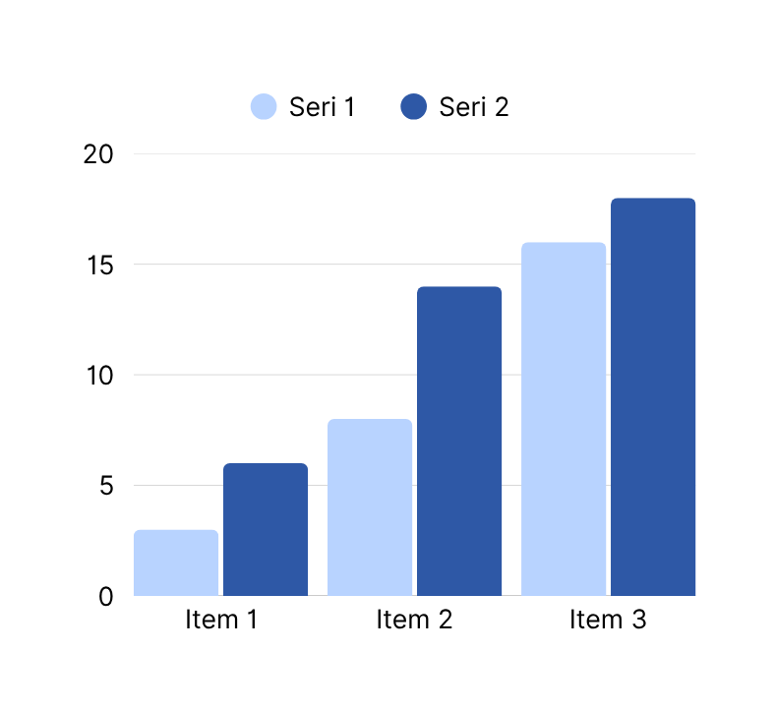
UNSAAC | Plan de tesis 2026
Contexto
Una encuesta aplicada en 2019 a 151 estudiantes de la UNSAAC registró que el 77,5 % experimentó al menos una manifestación de hostigamiento sexual y que menos del 1 % lo denunció.
La institución solo conoce una fracción mínima de lo que ocurre (Gutiérrez de Alarcón et al., 2022).
Notes:
Dato local: 151 estudiantes, muestra no probabilística. Lo uso como evidencia de contexto, no como prevalencia de toda la universidad. Fuente: Gutiérrez de Alarcón et al. (2022).

Slide 6
UNSAAC | Plan de tesis 2026
Problema central: no existe un modelo de aprendizaje automático desarrollado y validado para detectar acoso sexual en relatos de estudiantes de la UNSAAC.
Problema
Causas: no hay un corpus local anotado; los datos disponibles tratan sexismo o ciberacoso; los casos de acoso son minoría y es fácil evaluar mal un modelo.
Notes:
Árbol de problemas resumido. Efectos: se usan cifras de otros contextos y no hay una herramienta de apoyo para la revisión de relatos.

Slide 7

UNSAAC | Plan de tesis 2026
Antecedentes
Gorissen et al. (2023): revelaciones sexuales en neerlandés; κ = 0,878.
Wijaya et al. (2022): Naïve Bayes y SMOTE; error al evaluar.
Karami et al. (2020): 41 temas en 2379 relatos académicos.
Mohammadi et al. (2024): BERT y SHAP para sexismo; F1 de 0,76.
Notes:
Antecedentes internacionales: muestran que la tarea es viable, pero con otros idiomas y fenómenos. Wijaya parece aplicar SMOTE antes de separar la prueba.

Slide 8
UNSAAC | Plan de tesis 2026
En español
Escobar Mercado et al. (2022): clasifican testimonios de #Cuéntalo en español.
Imbaquinga y Lara (2025): MiniLM y LightGBM con prototipo web; F1 de 96 %.
Gutiérrez de Alarcón et al. (2022): 77,5 % de hostigamiento en la UNSAAC.
Aguirre Soto et al. (2022): BERT para ciberacoso, Perú.

Slide 9
UNSAAC | Plan de tesis 2026
Análisis de antecedentes
Lo que ya existe
Lo que falta
Modelos que detectan acoso, sexismo o ciberacoso en inglés y en español, incluso con prototipos web. La tarea es viable.
Ninguno usa relatos de estudiantes universitarios ni trabaja en el Perú, y varios no reportan bien su evaluación.

Slide 10
UNSAAC | Plan de tesis 2026
Justificación
Práctica y social
Teórica y metodológica
Casi ninguna experiencia llega a denuncia. Un modelo que identifique relatos con acoso ayuda a las oficinas de orientación a priorizar casos, como pide la Ley N.° 27942.
Un modelo entrenado con relatos universitarios en español, que no existe en los antecedentes revisados, y un procedimiento para anonimizar, anotar y evaluar textos sensibles.
Notes:
La brecha y el aporte no van como secciones aparte en el plan; están dentro de la justificación y del planteamiento del problema.

Slide 11
UNSAAC | Plan de tesis 2026
Alineación
Proceso + Tecnología + Contexto
Título
Problema
Objetivo
Hipótesis
Desarrollo de un modelo de aprendizaje automático para la detección de acoso sexual en relatos de estudiantes de la UNSAAC
¿En qué medida el desarrollo de un modelo de aprendizaje automático permite la detección de acoso sexual en relatos de estudiantes de la UNSAAC?
Desarrollar un modelo de aprendizaje automático para la detección de acoso sexual en relatos de estudiantes de la UNSAAC, evaluado con macro F1.
El modelo de aprendizaje automático desarrollado detecta acoso sexual en relatos de estudiantes de la UNSAAC mejor que una línea base.
Notes:
Título, problema, objetivo e hipótesis usan las mismas tres partes con los mismos colores. El objetivo general incluye cómo se evaluará el modelo.

Slide 12
UNSAAC | Plan de tesis 2026
General
¿En qué medida el desarrollo de un modelo de aprendizaje automático permite la detección de acoso sexual en relatos de estudiantes de la UNSAAC, frente a una línea base?
Problema
Específicos
PE1 ¿Qué acuerdo alcanza el corpus de relatos?
PE2 ¿Qué modelo detecta mejor el acoso sexual?
PE3 ¿Qué desempeño y errores tiene frente a la línea base?
PE4 ¿Cómo llevar el modelo a un prototipo?
Notes:
Cada problema específico corresponde a una fase: construir el corpus, entrenar, validar e implementar el prototipo.

Slide 13
UNSAAC | Plan de tesis 2026
General
Desarrollar un modelo de aprendizaje automático para la detección de acoso sexual en relatos de estudiantes de la UNSAAC, evaluado con macro F1 y exhaustividad frente a una línea base léxica.
Objetivos
Específicos
OE1 Construir el corpus de relatos de la UNSAAC.
OE2 Entrenar y seleccionar el mejor modelo.
OE3 Validar el modelo frente a la línea base.
OE4 Implementar un prototipo de apoyo.
Notes:
El objetivo general tiene verbo, objeto, tecnología, finalidad y criterio de evaluación. Cada objetivo específico corresponde a una etapa del desarrollo.

Slide 14

UNSAAC | Plan de tesis 2026
Hipótesis
El modelo de aprendizaje automático desarrollado detecta acoso sexual en relatos de estudiantes de la UNSAAC con un desempeño significativamente superior al de una línea base.
H₀: Macro F1 del modelo ≤ Macro F1 de la línea base léxica (α = 0,05; McNemar e IC 95 %).
Notes:
Hay además cuatro hipótesis específicas: kappa al menos 0,61; el tratamiento del desbalance mejora la exhaustividad; el modelo supera a la línea base léxica incluso sin palabras explícitas; y el prototipo reproduce las predicciones del modelo.

Slide 15
UNSAAC | Plan de tesis 2026
VI: modelo de aprendizaje automático: representación (TF-IDF o BETO), algoritmo y tratamiento del desbalance.
Variables
VD: detección de acoso sexual: macro F1, precisión, exhaustividad y F1 de los relatos con acoso.
Notes:
Variables de control: calidad del corpus, particiones y semillas comunes, y reproducibilidad.

Slide 16
UNSAAC | Plan de tesis 2026
Marco Teórico
Bases que sustentan cada etapa del modelo
Texto
Clásicos
BETO
Evaluación
TF-IDF con n-gramas: cada relato se vuelve un vector de pesos.
Regresión logística (sigmoide), SVM (margen máximo) y Naïve Bayes.
Transformer en español: la atención da a cada palabra su sentido según el contexto.
Macro F1, precisión, exhaustividad, kappa de Cohen y prueba de McNemar.

Slide 17
UNSAAC | Plan de tesis 2026
Tecnologías
Modelado
Prototipo
Python, scikit-learn (pipelines sin fuga de información), PyTorch y Transformers para BETO, y SHAP para explicar.
FastAPI como API REST con el modelo y React para la interfaz. Todo corre en un equipo local.

Slide 18
UNSAAC | Plan de tesis 2026
Metodología
Tipo
Diseño
Aplicada y tecnológica, con enfoque cuantitativo y alcance explicativo.
Experimental computacional: 13 configuraciones y dos líneas base, probadas con los mismos relatos y comparadas con McNemar.
Notes:
El nivel explicativo coincide con el objetivo: desarrollar el modelo y comprobar que supera a la línea base. Las medidas repetidas permiten la prueba pareada de McNemar.

Slide 19
UNSAAC | Plan de tesis 2026
Datos y entorno
Corpus
Entorno
De 400 a 600 relatos voluntarios de estudiantes de la UNSAAC, anonimizados y doblemente anotados.
Equipo local con GPU NVIDIA de 8 GB, 16 GB de RAM, Python 3.11. Validación cruzada de 5 pliegues por participante.

Slide 20
UNSAAC | Plan de tesis 2026
Etapas del Desarrollo
CRISP-DM en cuatro etapas, una por objetivo específico
OE1 Corpus
OE2 Modelo
OE3 Prueba
OE4 Prototipo
Autorización ética, piloto, recolección, anonimización y anotación (κ).
Partición 80/20 por participante y 13 configuraciones con validación cruzada.
Prueba única: macro F1 y McNemar frente a la línea base léxica.
FastAPI y React; predicción y palabras clave según SHAP.
Notes:
Cada etapa corresponde a un objetivo específico y aplica las fórmulas del marco teórico.

Slide 21
UNSAAC | Plan de tesis 2026
Ejecución
12 meses desde la aprobación del plan.
Meses 1–3: autorización ética, instrumentos y piloto.
Meses 4–7: recolección, anonimización y anotación.
Meses 8–12: modelo, prototipo y sustentación.
Presupuesto: S/ 2178.
Notes:
El cronograma y el presupuesto completos están en el capítulo 1 del plan. Total: S/ 2178, con recursos propios.

Slide 22
UNSAAC | Plan de tesis 2026
¡Gracias!
Notes:
Abrir la ronda de preguntas.

